Slide 1
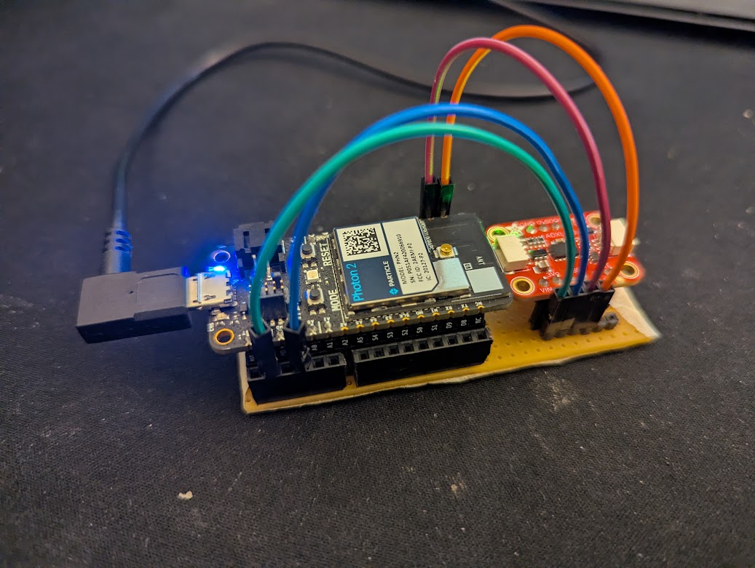
Tiny Machine Learning
Gesture Recognition on the Edge
Particle Photon 2 + ADXL343
Eksamenspræsentation
Erik Kjær Klint · 201704536

Slide 2
Agenda
En kronologisk rejse fra fysisk bevægelse til lokal handling
01
Projekt + demo
02
Hardware + data
03
Features
04
Model + deployment
05
Resultater
PROBLEM → DATA → FEATURES → MODEL → RESULTAT

Slide 3
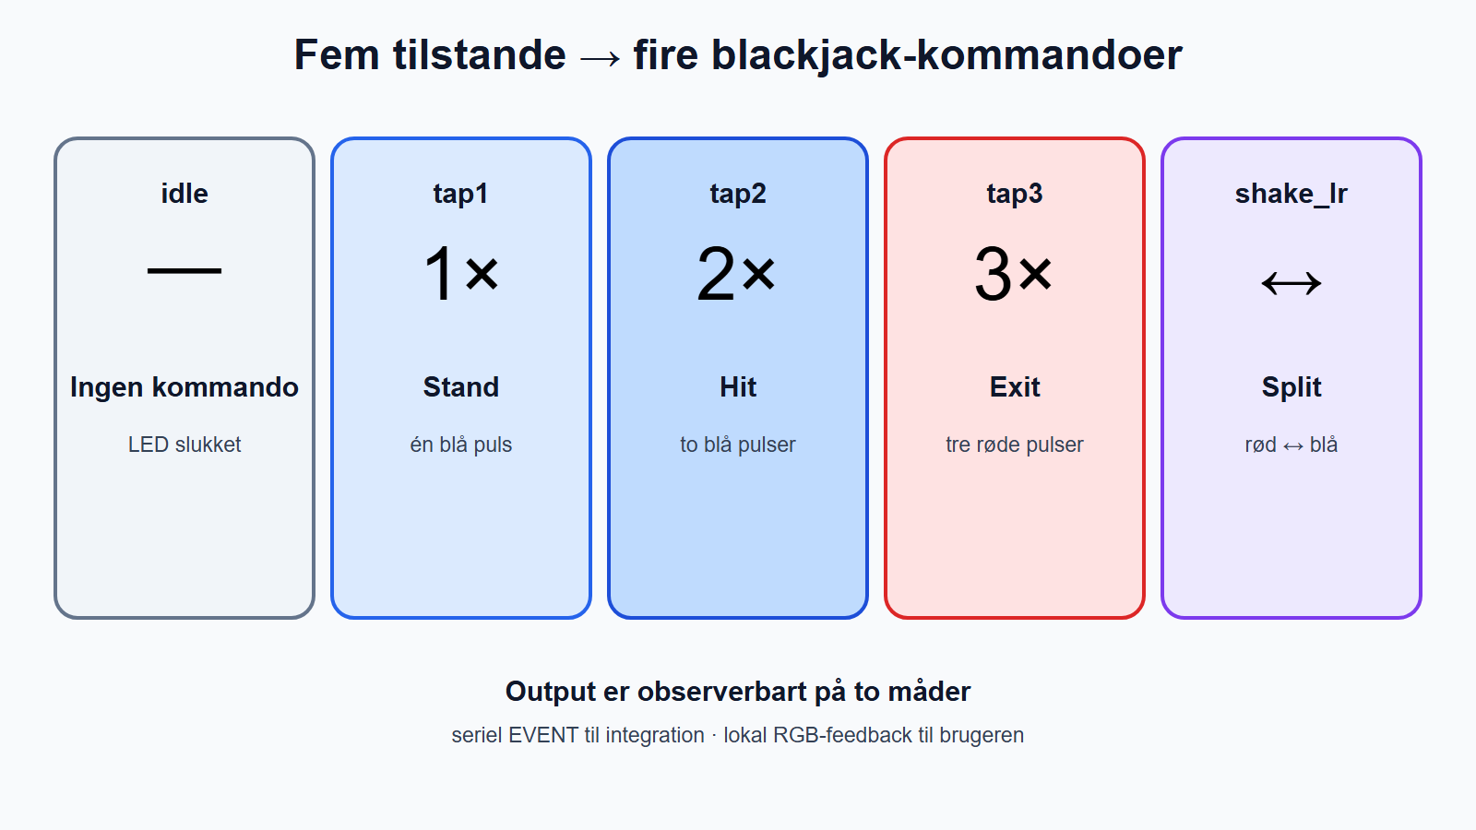
GUIDE · Formål → fem klasser → kommandoer

Slide 4
Demo
Fra fysisk gestus til lokal kommando
1 Udfør gestus
tap1 · tap2 · tap3 · shake
↓
2 Lokal klassifikation
features → scaler → MLP
↓
3 Observerbart output
EVENT + RGB-feedback
Photon 2 klassificerer lokalt — ingen cloud-inference
Demoen viser produktet først — derefter følger forklaringen dataene fra sensoren.
GUIDE · Gestus → lokal klassifikation → EVENT + RGB

Slide 5
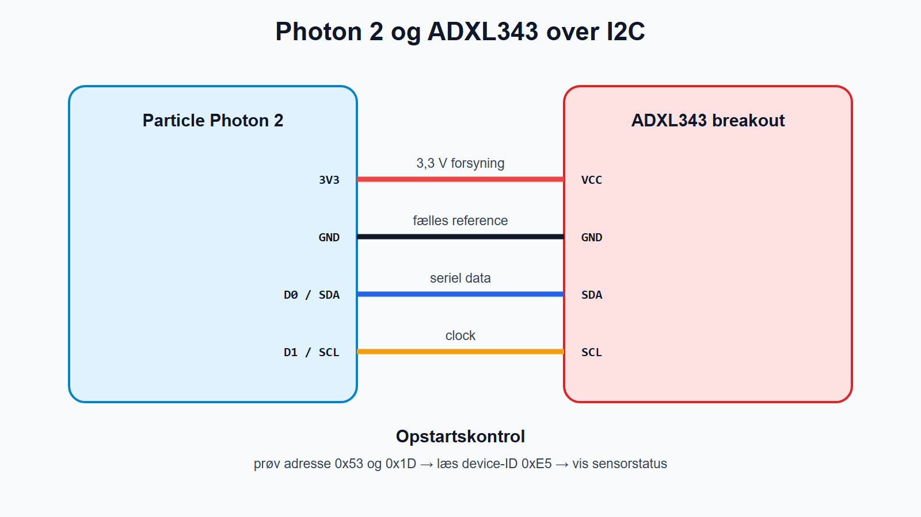
GUIDE · Hardware → I2C → rå X/Y/Z-data

Slide 6
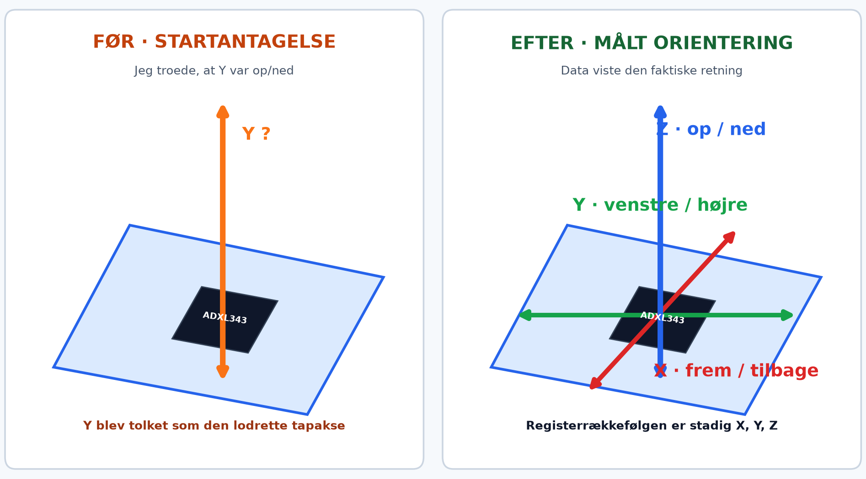
Fra antagelse til målt orientering
Start: Y op/ned → faktisk: Y venstre/højre · X frem/tilbage · Z op/ned
Hvad lærte jeg?
1 · ANTAGELSE
Y var op/ned
↓
2 · MÅLING
Z-RMS ≈ 2 × Y-RMS
↓
3 · DESIGN
X + Y + Z + magnitude
Datastrømmen var hele tiden X, Y, Z — jeg rettede den fysiske fortolkning.
GUIDE · Antagelse: Y op/ned → faktisk: Y venstre/højre · X frem/tilbage · Z op/ned

Slide 7
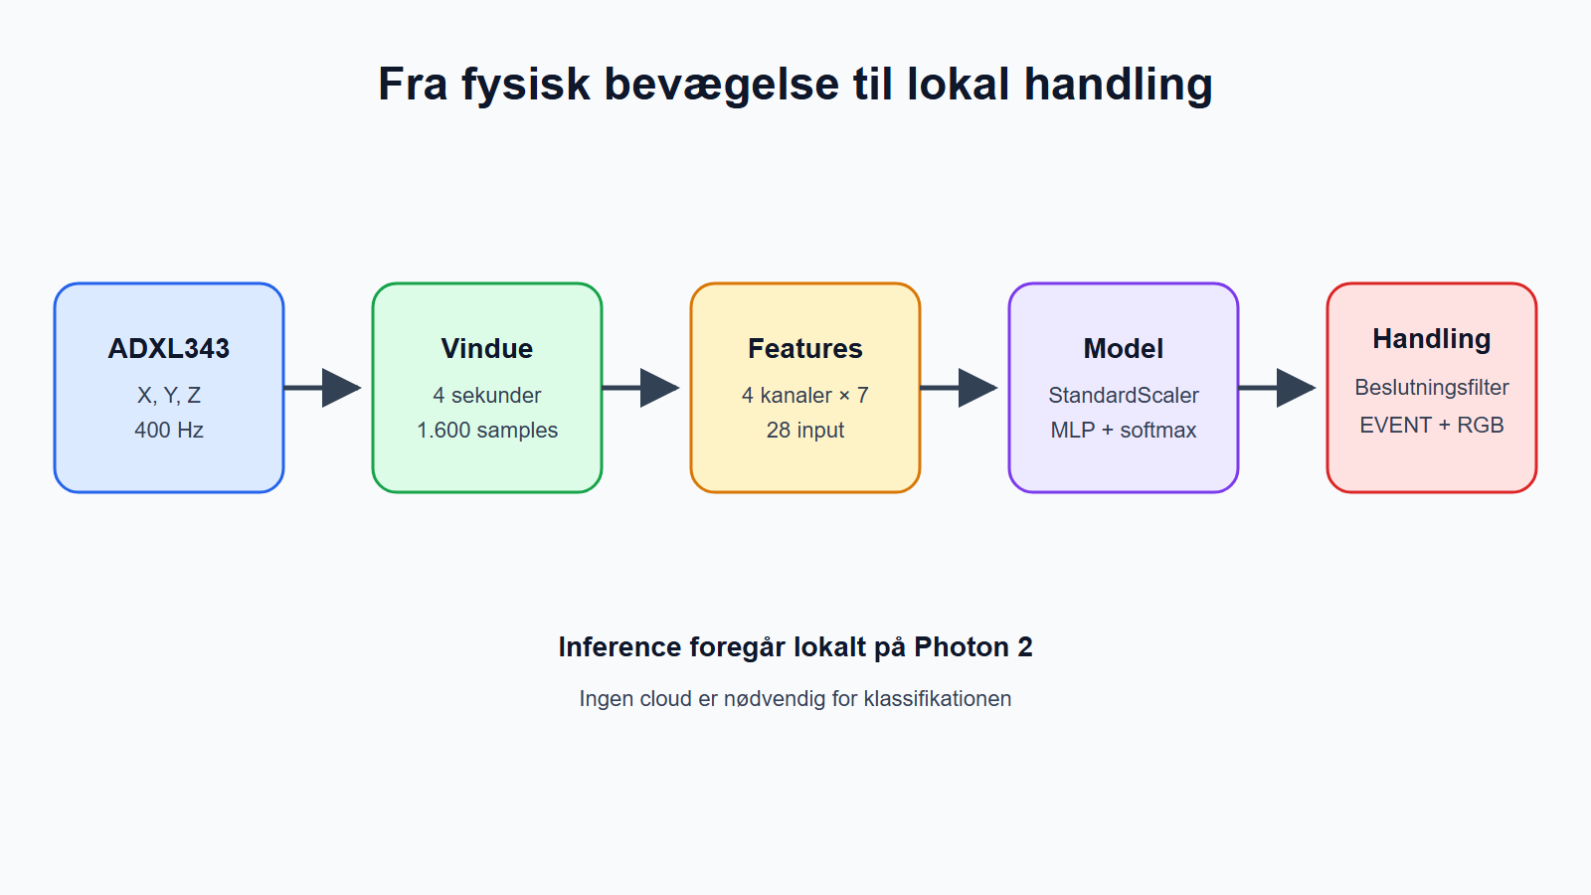
GUIDE · Følg dataflowet fra venstre mod højre

Slide 8
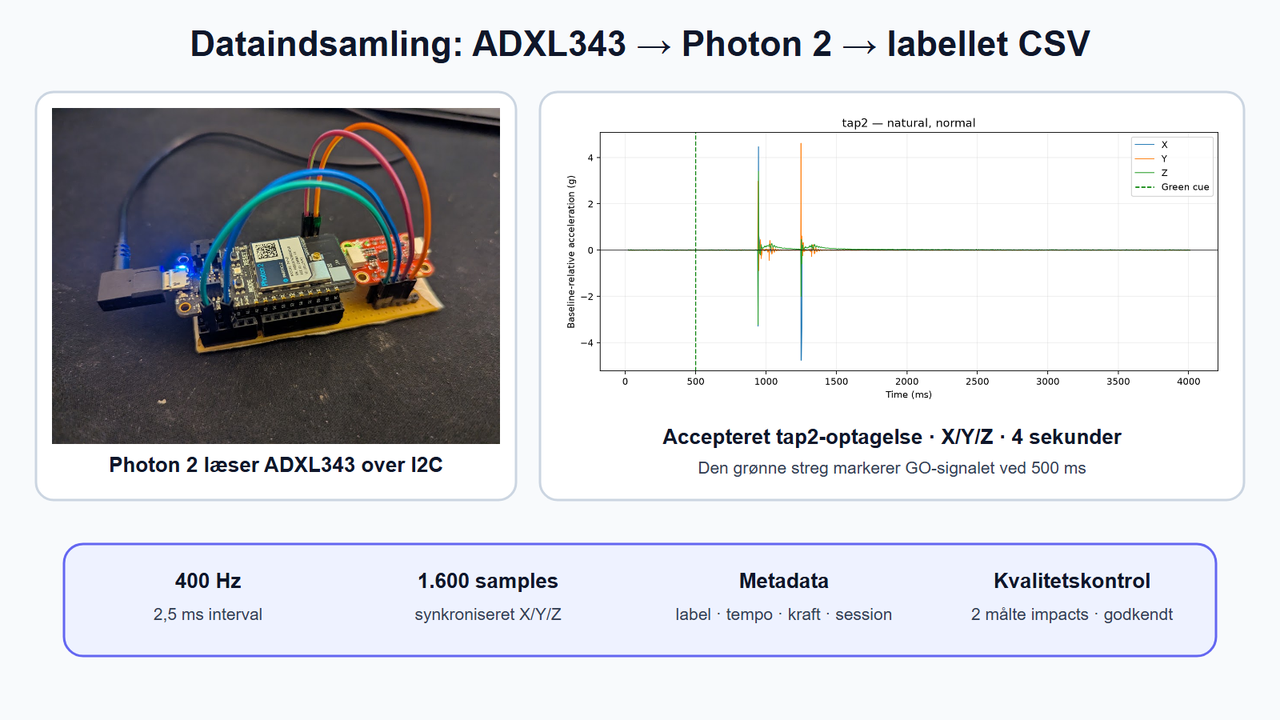
GUIDE · Baseline og støj → 400 Hz → 1.600 samples → kvalitet

Slide 9
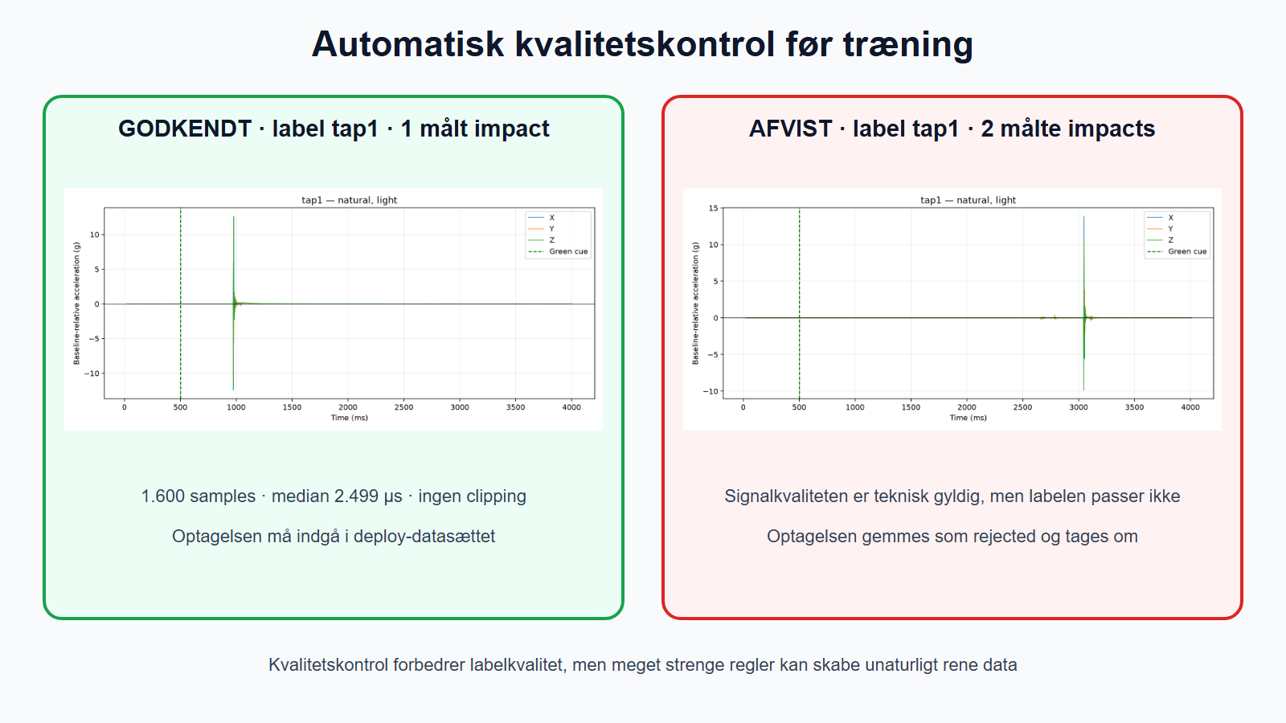
GUIDE · Godkend eller afvis → bedre labels → risiko for for rene data

Slide 10
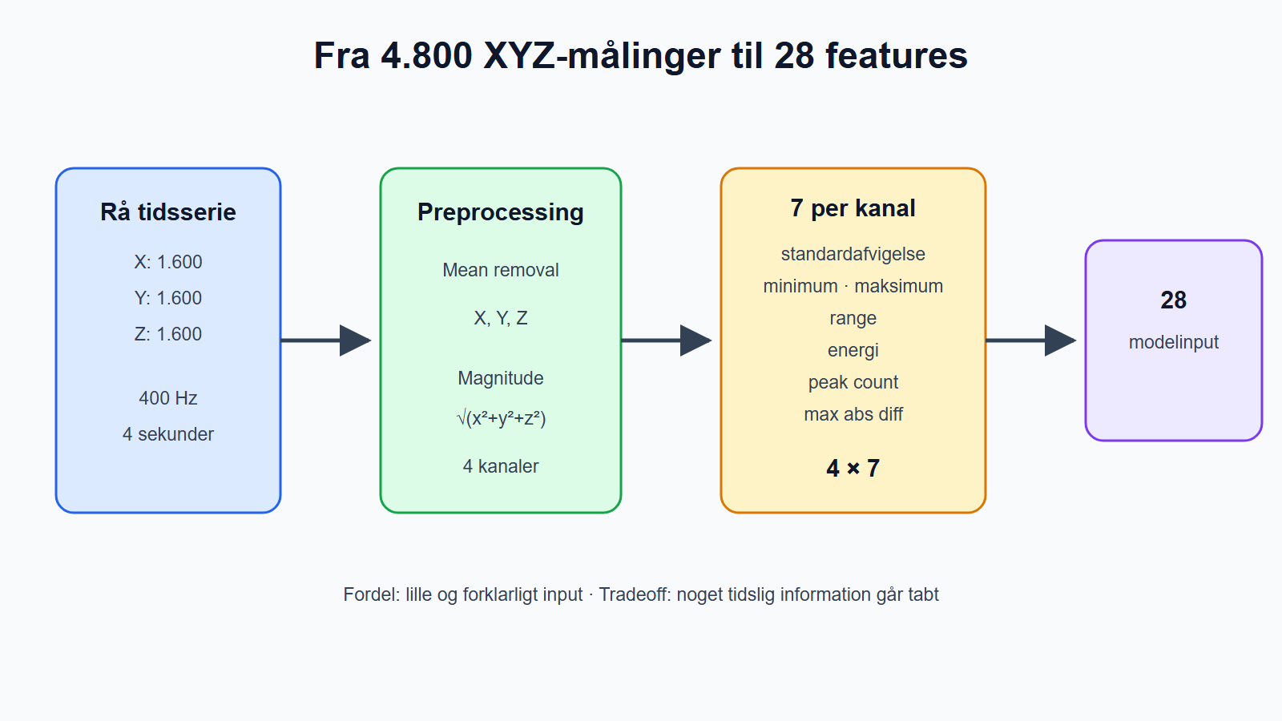
GUIDE · Mean removal + magnitude → 4 × 7 → 28 features

Slide 11
Kodefokus · Fra vindue til 28 features
Product/ml/train.py · samme featureorden skal bruges i Python og C++
train.py · extract_features_for_window()
INPUT
1.600 samples X, Y, Z + magnitude
# Vælg de fire signal-kanaler channels = ["ax", "ay", "az"] if use_mag: channels = channels + ["mag"] feats = [] for c in channels: x = window_df[c].to_numpy(dtype=np.float32) # Fjern kanalens statiske offset x = x - np.mean(x) # Tilføj syv tal til featurevektoren feats.extend(channel_features(x)) # channel_features returnerer: [std, mn, mx, rng, energy, peaks, max_abs_diff]
↓
BEHANDLING
mean removal 7 statistikker
↓
OUTPUT
4 × 7 = 28 modelinputs
Faktisk princip · forkortet uden at ændre rækkefølgen
KODEKONTRAKT · ændret featureorden = forkert input til de lærte vægte
GUIDE · Kode: 4 kanaler → mean removal → 7 features → 28 inputs

Slide 12
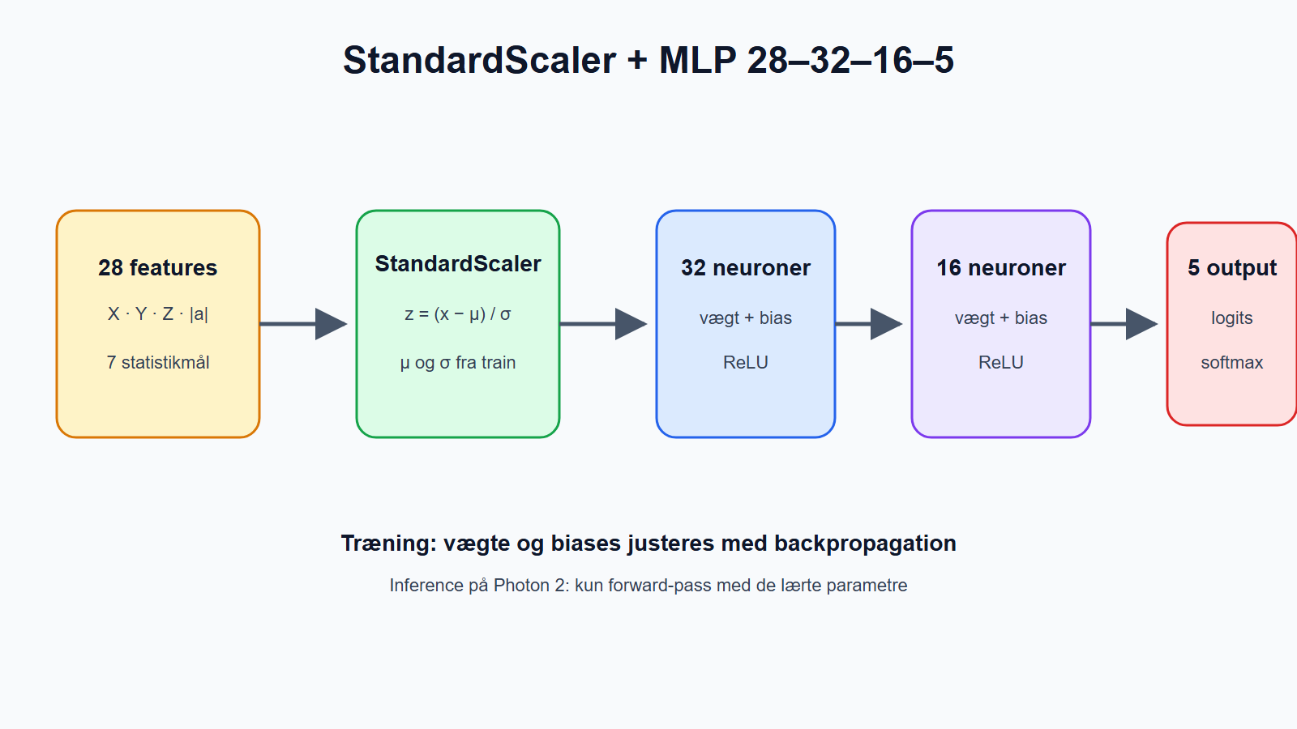
GUIDE · Skalering → neuroner → ReLU → softmax

Slide 13
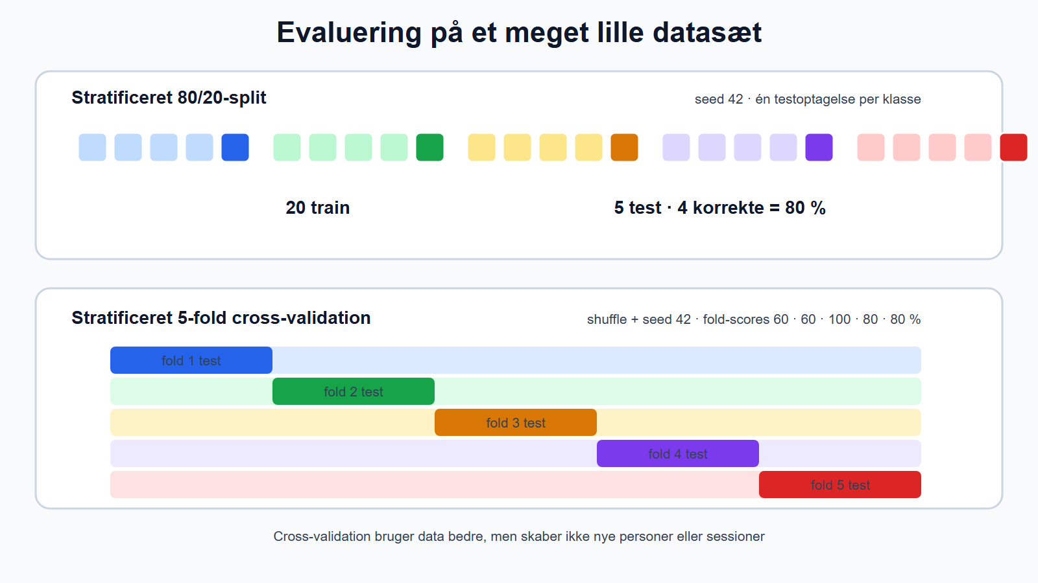
5 testrunder med skiftende testgruppe
Teknisk: stratificeret 5-fold cross-validation
GUIDE · 20 train + 5 test → seed 42 → gentag 5 gange → 76 %

Slide 14
Kodefokus · Split, skalering og træning
Product/ml/train.py · de centrale linjer der beskytter evalueringen
train.py · main()
STRATIFY
én testoptagelse fra hver klasse
SEED 42
samme split kan gentages
# Del data: 80 % træning og 20 % test X_train, X_test, y_train, y_test = train_test_split( X, y_enc, test_size=0.2, random_state=42, stratify=y_enc, ) # Lær skaleringen KUN fra træningsdata scaler = StandardScaler() X_train_s = scaler.fit_transform(X_train) X_test_s = scaler.transform(X_test) # Træn modellen og test på ukendte data model = train_model(cfg, X_train_s, y_train) y_pred = model.predict(X_test_s)
FIT KUN TRAIN
testdata påvirker ikke scalerens μ og σ
20 → 5
træn på 20 test på 5
Ingen leakage: fit_transform(train) · kun transform(test)
model.fit(...) inde i train_model() udfører træning og backpropagation
GUIDE · Kode: stratify → seed 42 → scaler fit kun på train → model.fit

Slide 15
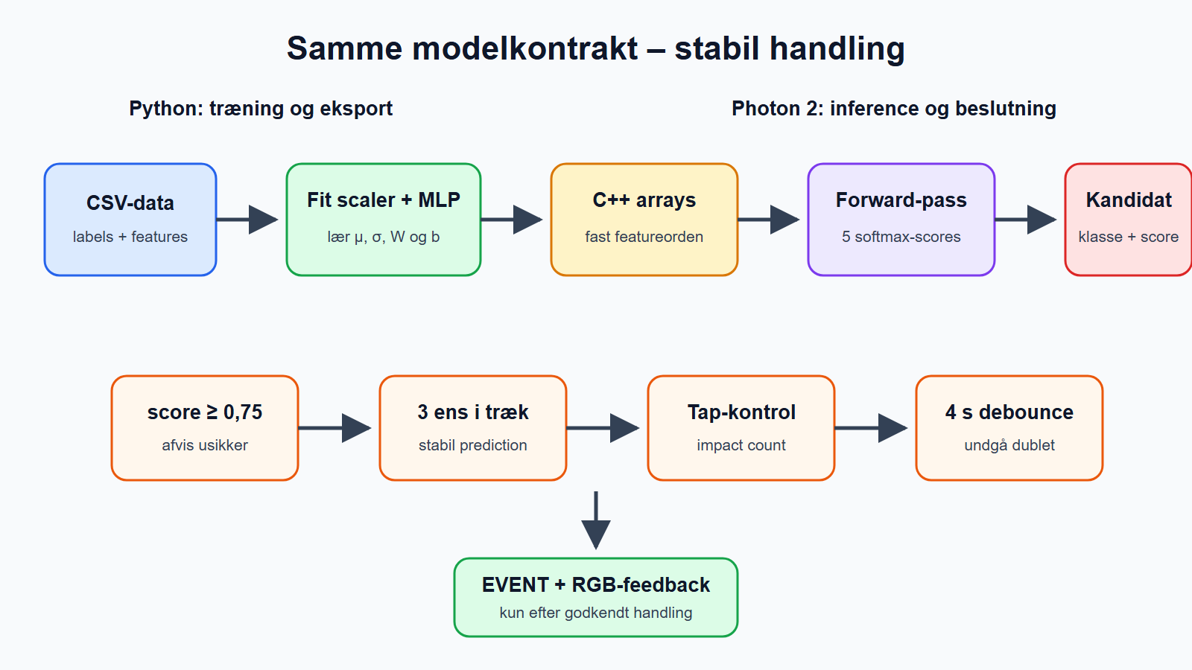
GUIDE · Offline træning → C++ forward-pass → stabil handling

Slide 16
Kodefokus · Fra 28 features til en sikker EVENT
Product/firmware/src/main.cpp + model_data.cpp · inference er mere end modelkaldet
28 features
main.cpp · runInference()
// Komprimér sensorvinduet til 28 features extractFeatures(features); // Forward-pass giver fem klassescores tinyml_model::model_infer( features, 28, scores, 5); // Find klassen med den højeste score int bestIdx = 0; float bestScore = scores[0]; for (size_t i = 1; i < 5; ++i) { if (scores[i] > bestScore) { bestScore = scores[i]; bestIdx = (int)i; } } // Kræv sikker og stabil prediction const int eventClass = updateDecision( bestIdx, bestScore, millis()); if (eventClass >= 0) { /* EVENT + RGB */ }
↓
scaler + MLP
↓
5 softmax-scores
↓
score ≥ 0,75
↓
3 ens + 4 s debounce
↓
EVENT + RGB
model_infer(): StandardScaler → vægtede summer → ReLU → softmax
Photon 2: forward-pass med faste vægte · ingen backpropagation
GUIDE · Kode: features → scores → threshold → stabilitet → EVENT

Slide 17
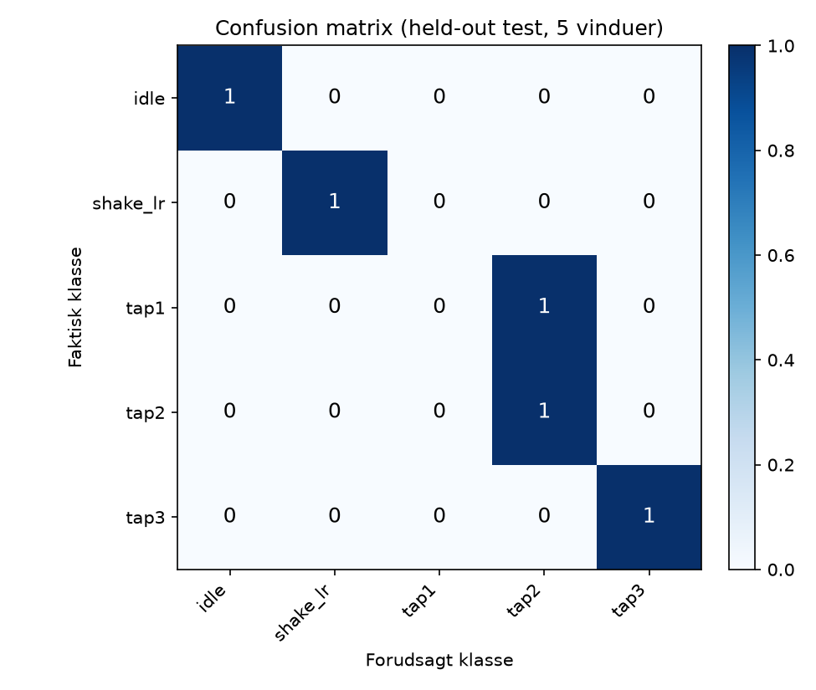
Resultater
Rapportens dokumenterede 25-optagelses-snapshot
80 %
holdout accuracy 4 af 5 korrekte
76 %
5-fold CV 19 af 25 korrekte
345 µs
gennemsnitlig modelinferens
0
registrerede sensor-read-fejl
Macro precision 70,0 % · recall 80,0 % · F1 73,3 %
Én fejl i fem testeksempler ændrer accuracy med 20 procentpoint.
GUIDE · Resultat → fortolkning → lille testset → begrænsning

Slide 18
Aktuel datastatus
Resultater: videre arbejde holdes tydeligt adskilt fra rapportens metrics
Rapportens snapshot · 25
5 optagelser per klasse Balanceret og deployeret Grundlag for de rapporterede metrics
Aktuel kandidatpulje · 49
idle 5 · tap1 5 · tap2 14 tap3 20 · shake 5 Kontraktkompatibel, men ikke balanceret
Næste kontrollerede iteration
1 Indsaml manglende klasser
2 Kurater og balancér
3 Retræn modellen
4 Ny blind evaluering
Konklusion: fungerende end-to-end-prototype · begrænset evidens for generalisering
GUIDE · 25 snapshot → 49 kandidater → balancér → retræn

